Slide 1
Нефтеюганское районное муниципальное дошкольное образовательное бюджетное учреждение «Детский сад «Ручеек»
ПРОЕКТ ПО ФОРМИРОВАНИЮ ОСНОВ ФИНАНСОВОЙ ГРАМОТНОСТИ ДЕТЕЙ СТАРШЕГО ДОШКОЛЬНОГО ВОЗРАСТА
«МЫ – ФИНАНСИСТЫ»
Разработчик проекта: воспитатель
I квалификационной категории
Моисеенко И.П.

Slide 2
Цель проекта
Формирование у старших дошкольников основ финансовой грамотности.

Slide 3
Задачи
формирование первичных экономических представлений и компетенций;
развитие экономического мышления дошкольников;
воспитание социально-личностных качеств и ценностных ориентиров, необходимых для рационального поведения в сфере экономики.

Slide 4
Принципы построения проекта
Дифференциации. Принцип заключается в создании оптимальных условий для самореализации каждого ребенка в процессе освоения знаний финансовой грамотности с учетом возраста детей, накопленного им опыта, особенностей эмоциональной и познавательной сферы.
Наглядности. Используются наглядные средства (пособия, иллюстрации, технические средства), которые создают развернутую картину действий и результатов.
Доступности. Предполагает соотнесение содержания, характера и объема учебного материала с уровнем развития, подготовленности дошкольников.
Целостности. Принцип позволяет формировать у детей дошкольного возраста целостное понимание современной проблемы формирования основ финансовой грамотности.

Slide 5
Формы и методы работы
Формы работы:
совместная деятельность педагога с детьми;
непрерывная образовательная деятельность;
самостоятельная деятельность детей.
Методы работы:
Наглядные:
наблюдение;
иллюстративно-дидактический материал в качестве демонстрационного материала для проведения образовательной деятельности;
просмотр презентаций.
Практические:
игровой метод (разнообразные игры, направленные на закрепление основ финансовой грамотности).
Словесные:
рассказы воспитателя;
чтение и беседы с детьми по теме проекта.

Slide 6
Предполагаемые результаты
Воспитанники:
сформированы первичный финансовый опыт и умение устанавливать разумные финансовые отношения в различных сферах жизнедеятельности;
развито экономическое мышление через знакомство с экономическими понятиями (деньги, товар, заработная плата и т. д.);
развиты представления о профессиях, связанных с экономикой;
сформирована на доступном уровне взаимосвязь понятий: труд-продукт-деньги и то, что стоимость продукта зависит от качества;
воспитаны социально-личностные качества и ценностные ориентиры, необходимые для рационального поведения в сфере экономики.

Slide 7
Предполагаемые результаты
Педагоги:
Высокий уровень овладения теоретическими, методическими, технологическими знаниями педагогами по формированию экономических знаний у детей дошкольного возраста.
Родители (законные представители):
Овладение родителями экономическими знаниями по ознакомлению детей дошкольного возраста с экономическими понятиями.
Наличие предметно-развивающей среды в группе по ознакомлению детей с экономическими знаниями.

Slide 8
Новизна проекта
Новизной проекта является личностная включенность воспитателей, детей и родителей. В постановке новизны также, является знакомство детей с элементарными экономическими знаниями, как предметом специального изучения. Решение же этой проблемы видится, прежде всего, в русле совершенствования нравственного воспитания в целом, в знакомстве с нормами морали, раскрывающими, как следует относится к окружающей природе, к миру ценностей, к результату человеческого труда и человеку.

Slide 9
Практическая значимость
Значимость проекта в том, что он направлен на возможность широкой практики применения полученных детьми знаний. Проект может быть полезен воспитателям дошкольных учреждений и родителям, которые стремятся привлечь детей к развитию реального экономического мышления и интереса к экономическим знаниям.
Реализация проектных мероприятий организуется по интегрированному принципу в форме совместной деятельности воспитателя с детьми. А также создание условий для организации самостоятельной деятельности детей в рамках проекта.

Slide 10
Этапы разработки и реализации проекта
Организационный – сентябрь 2021г.
Практический - октябрь, ноябрь 2021г.
Заключительный - декабрь 2021г.

Slide 11
План реализации проекта
Сроки реализации | Название мероприятий | Участники | Ответственные
Сентябрь | 1. Беседа «Почему взрослые работают?», «Труд и продукт труда». 2. Чтение произведений А. Романова «Чудеса в кошельке», К. Чуковского «Муха-Цокотуха». 3. Просмотр презентации «История денег». 4. Игровая ситуация «Рекламная компания». 5. Продуктивная деятельность: изготовление чеков, банковских карточек для сюжетно-ролевой игры «Супермаркет». | Воспитатели, дошкольники | Воспитатель
Октябрь | 1. Беседа «Что такое деньги?», Как правильно делать покупки? 2. Просмотр презентации «История денег». 3. Деловая игра «Купи другу подарок». 4.Чтение Романов А. «Чудеса в кошельке». 5. НОД «Дом, в котором живут деньги». | Воспитатели, дошкольники | Воспитатель

Slide 12
Ноябрь | 1. Беседа: Беседа с детьми «Потребности семьи», «Тратим разумно, сберегаем и экономим». 2. Словесная игра «На что бы я потратил деньги?» 3. Просмотр мультфильма «Как старик корову продавал». 4. Игра: «Банкиры и Финансисты». 5. НОД «Путешествие денежки». | Воспитатели, дошкольники | Воспитатель
Декабрь | 1. Чтение сказки «О приключениях монеток». 2.Сюжетно-ролевая игра «Магазин». 3. Рассматривание иллюстраций по теме «Деньги разных стран» 4. НОД «Поможем коту Матроскину открыть магазин» 5. Викторины по экономическому воспитанию для детей старшей группы совестно с родителями «Путешествие в денежную страну» | Воспитатели, дошкольники, родители | Воспитатель

Slide 13
Работа с родителями
Задачи работы с родителями:
повышение педагогической культуры родителей по вопросам развития у детей основ финансовой грамотности;
изучение, обобщение и распространение положительного опыта семейного воспитания;
вооружение родителей основами психолого-педагогических знаний через беседы, консультации, семинары и т.д.;
включение родителей в воспитательно-образовательный процесс.

Slide 14
Формы работы с родителями:
беседы с родителями о важности финансового образования детей;
групповые и индивидуальные консультации с родителями на темы: «Зачем нужна ребенку финансовая грамотность?», «Финансовое воспитание детей в семье»; «Зачем и как заниматься с детьми экономикой»; «Зачем нужна ребенку финансовая грамотность?».
Рекомендации: «Финансовая грамотность дошкольников»
родительские собрания: «Роль родителей в воспитании у детей финансовой грамотности»;
совместный с детьми конкурс рисунков и поделок по теме проекта;
совместное создание коллекции денег;
совместное оформление выставки «Домик для денежек»;
конкурсы, досуги, развлечения.

Slide 15
Ресурсное обеспечение
Игровые зоны - мебель, оборудование и атрибуты к ролевым играм.
Наглядно-иллюстративный материал: карта-схема прихода воды в дом две ширмы типа «живых картинок» - «Путешествие Капа и Капельки» и «Волшебный огонек», лабиринты «Найди не выключенный прибор», «Экономь электроэнергию - включай электросчетчик».
ИГРОТЕКА: « Дороже - дешевле», « Супермаркет», «Булочная», «Кем быть», «Узнай какая профессия?», «Семейный бюджет», «Маленькие покупки», «Банк», «Кафе», «Путешествие», «Аукцион», «Пятый лишний», «Подбери витрину для магазина», «Кому, что нужно для работы», «Ателье для маленьких красавиц», «Рекламное агентство», «Пункт обмена валюты», «Строительство дома», «Обмен», «Семейный бюджет», «Кондитерская фабрика», «Ателье для маленьких красавиц», «Рекламное агентство».

Slide 16
Произведения художественной литературы: К.Чуковский «Федорино горе», «Муха-цокотуха», Галлиев Ш. «Три копейки на покупку», «Волшебное кольцо», сказки в стихах, русские народные сказки «Три медведя», «Лиса, заяц и петух», «Хаврошечка», произведения С.Я. Маршака и С. Михалкова,. Г.-Х. Андерсона «Дюймовочка», Ш. Перро «Красная шапочка», «Кот в сапогах»; английская сказка «Три поросенка»; Романов А. «Чудеса в кошельке», фольклор о труде, профессиях.
Компьютерное оборудование.
Мультфильмы С. Михалков «Как старик корову продавал», «Барбоскины и реклама», «Простоквашино», «Буратино», «Уроки Совы».
Материалы к изобразительной деятельности, бросовый и природный материалы.
Одним из ведущих методов обучения является – игра. Игра дает ребенку «доступные для него способы моделирования окружающей жизни, которые делают возможным освоение, казалось бы, недосягаемой для него действительности» (А. Н. Леонтьев).
Таким образом, процесс формирования финансовой грамотности у детей старшего дошкольного возраста осуществляется в ходе проекта различными методами, средствами и приемами, а также их сочетанием.

Slide 17
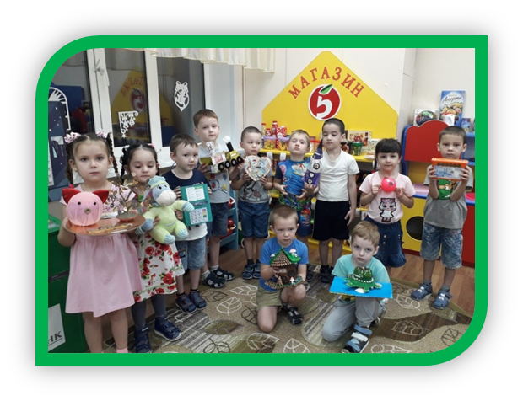
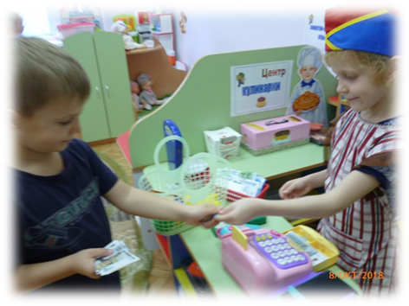
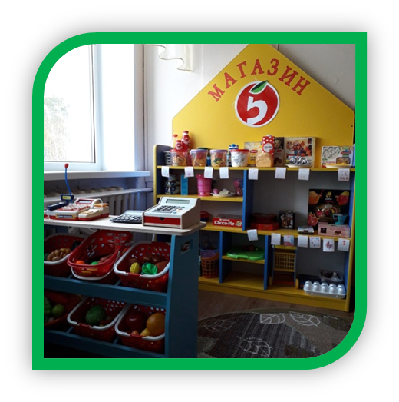
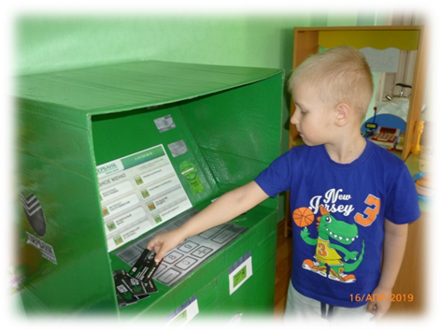

Slide 18
